Slide 1
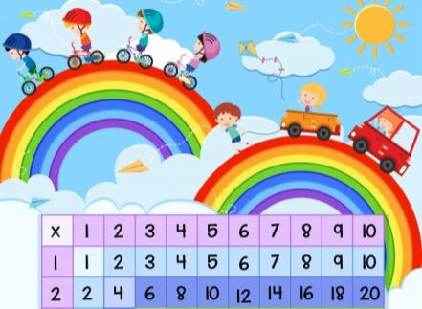
Муниципальное бюджетное общеобразовательное учреждение
средняя общеобразовательная школа с.Киселёвка
Ульчского муниципального района Хабаровского края
Проектная работа
«Таблица умножения» как часть школьного оформления лестничного пролета»
Авторы: Швец Надежда, ученица 5 класса
Костенко Степан, ученик 5 класса,
Руководитель: Козлова Ирина Георгиевна,
учитель математики
2021 год

Slide 2
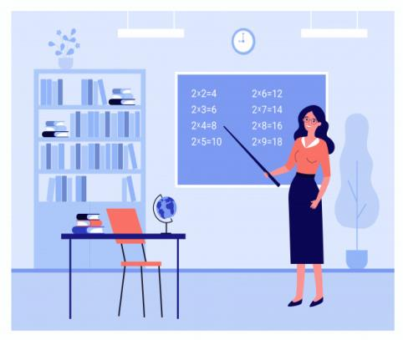
Актуальность
В начале учебного года мне предложили предложили оформить лестничный пролет, ведущий в рекреацию начальных классов. Были варинты: словарные слова, геометрические фигуры, таблица умножения. Перед началом работы мы провели опрос учеников начальной школы. Всего приняли участие в опросе 24 человек.
Проанализировав ответы, мы поняли, что тренажёр «Таблица умножения» необходим.
Эта идея показалась отличной – превратить лестницу в предметно развивающую зону, связанную с математикой. Мы изучаем таблицу умножения в начальных классах, но все равно, даже в основной школе есть ребята, не знающие или путающие таблицу умножения. А в математике невозможно решать примеры, задачи, не зная таблицы умножения.

Slide 3
Проблема. Перед нами встала проблема. С одной стороны, в нашем распоряжении была лестница, которую необходимо оформить. С другой стороны, необходимо правильно подобрать материал, связанный с таблицей умножения, решить, как расположить его на стенах, ступеньках, чтобы это было эстетично и познавательно.
Цель работы: оформление предметно развивающей зоны «Таблица умножения» на лестничном пролёте школы.
Задачи работы:
изучить историю появления таблицы умножения;
рассмотреть в различных источниках варианты макетов таблицы умножения на лестнице и определить свой вариант;
подобрать материал для оформления ступенек и стен;
составить эскиз оформления лестничного пролета;
оформить зону лестничного пролета школыв виде таблицы умножения и ее секретов;
разработать и провести экскурсии по лестнице для учеников 2 – 5 классов.

Slide 4
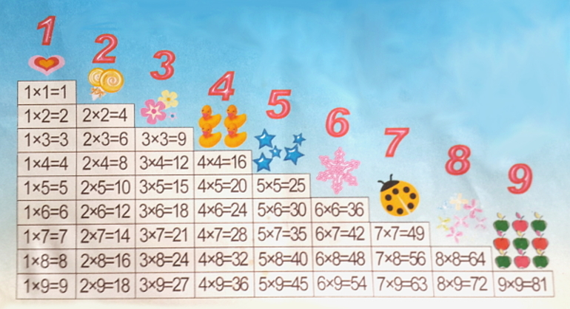
Новизна данной работы: зонирование школьной предметно-пространственной среды, оформление лестничного пролета в виде таблицы умножения.
Практическая значимость работы заключается в том, что впервые в нашей школе создана учебная зона на лестнице, которая является не только украшением, но и учебным тренажёром, который поможет детям в развитии памяти.

Slide 5
Проанализировав все варианты мы на их основе создали свой.
И принялись его осуществлять

Slide 6
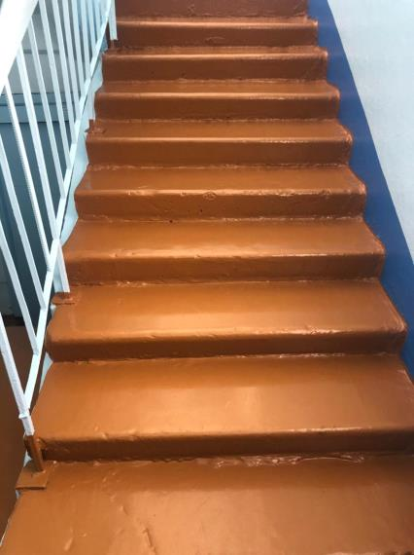
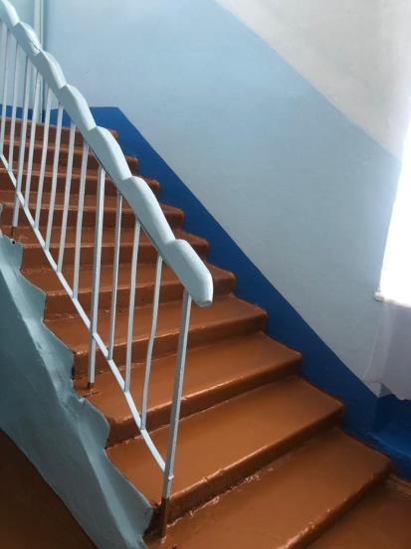
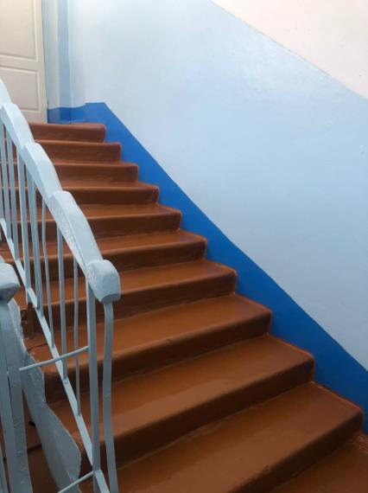
Такой наша
лестничная клетка
БЫЛА

Slide 7
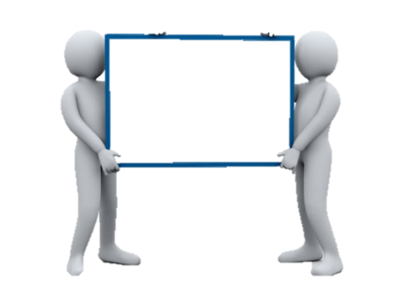
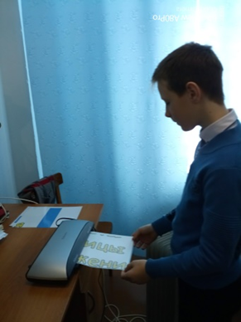
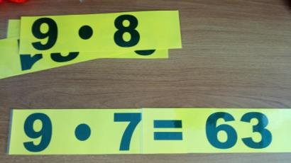
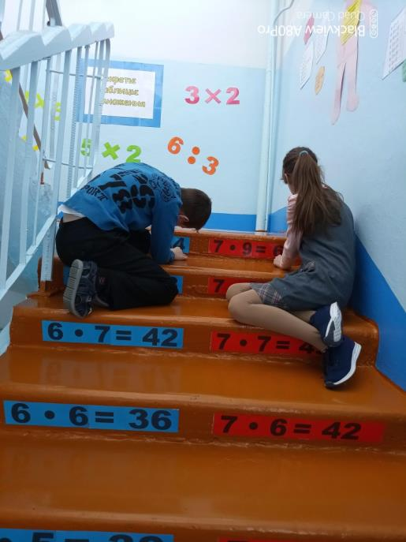
Работали вместе
Первоначально набрали таблицу умножения на компьютере, затем распечатали, заламинировали, разрезали, прикрепили на двусторонний скотч на каждую ступеньку. Наша работа по оформлению состояла из таблиц ,фигурок человечков, плакатов с « Секретами» таблицы умножения

Slide 8
Смета расходов на оформление лестничного пролёта
№ | Необходимые материалы | Количество | Стоимость
1 | Бумага цветная Красная - Синяя Жёлтая Зелёная Белая бумага | 13 л 13 л. 13 л. 13 л. 30 л. | 162р 150р
2 | Скотч дусторонний- 3р |  | 630р
4 | Листы для ламинирования | 150л | 1500руб
5 | Скотч обыкновенный | 1 | 150руб
Итого 2592 рубля

Slide 9
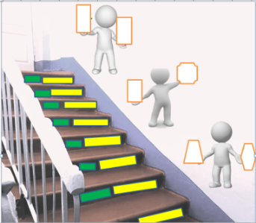
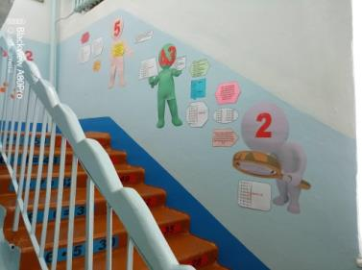
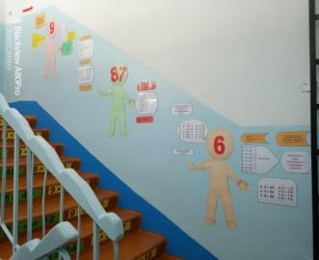
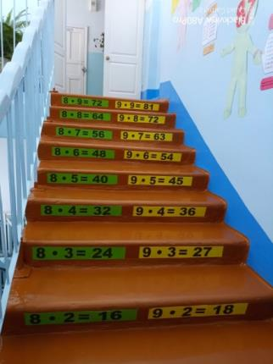
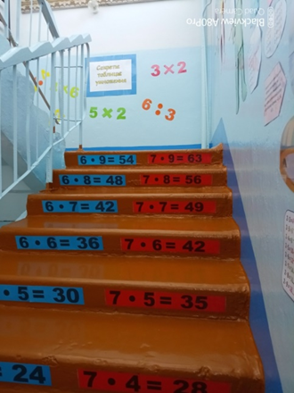
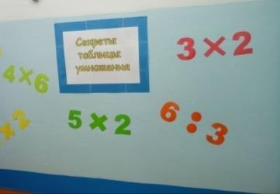
Наша задумка
А это результат

Slide 10
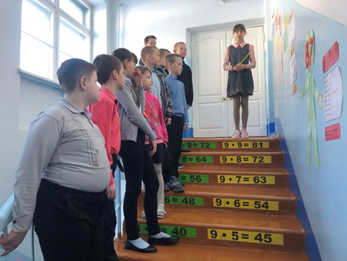
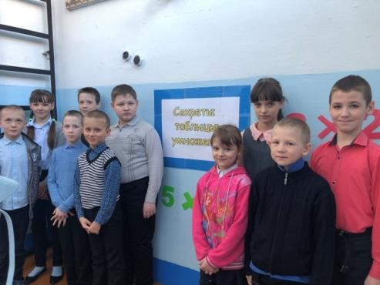
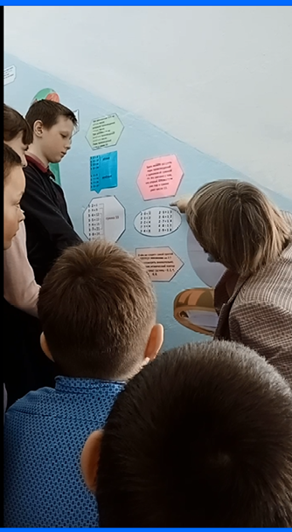
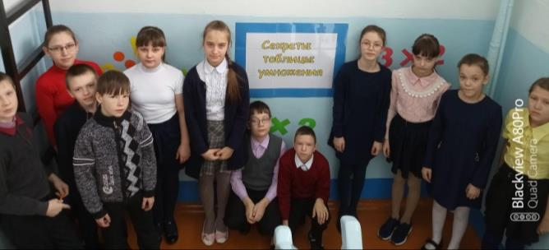
Экскурсия в обучающую зону
Экскурсия с учениками
3 класса
Экскурсия с учениками4,2 классов
Экскурсия с учениками
5класса
Экскурсия видео

Slide 11
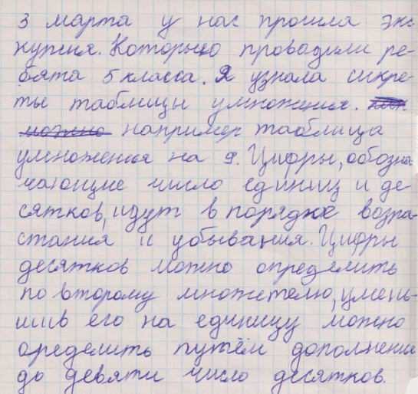
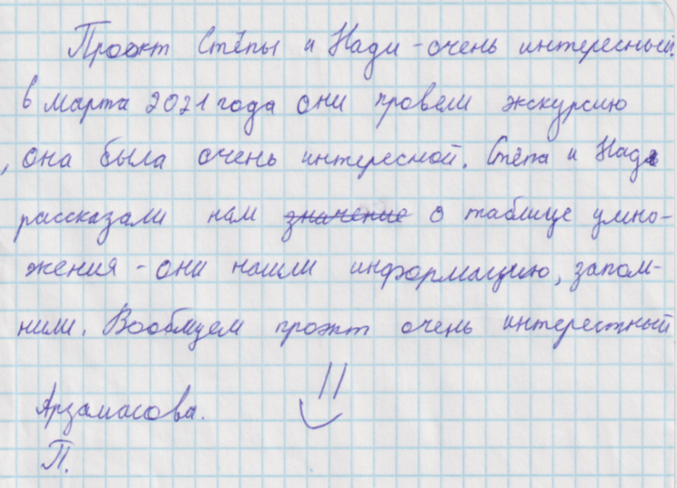
Отзывы на экскурсию
Смирнова Полина 3 класс
Арзамасова Полина 4 класс

Slide 12
•Нам было интересно искать материал для проекта в интернете, выполнять практическую часть( клеить, резать, проводить экскурсии) , оформлять лестничную клетку, проводить опрос среди учащихся начальной школы
Мы всегда друг друга поддерживали.
•Нам было сложно и тяжело придумывать макеты и оформлять сам проект, потому что многое делали впервые
•Также впервые столкнулись с тем, что нужно рассчитывать стоимость проекта , знать, сколько стоит бумага, скотч, ламинат. Раньше об этом думали наши родители. Величина затрат-2592рубля
•Увлекательно было работать с бумагой , ведь проект выполнен полностью из бумаги
•Работать с компьютером всегда интересно . Продолжили развивать навыки в программах в программах Word, Power Point

Slide 13
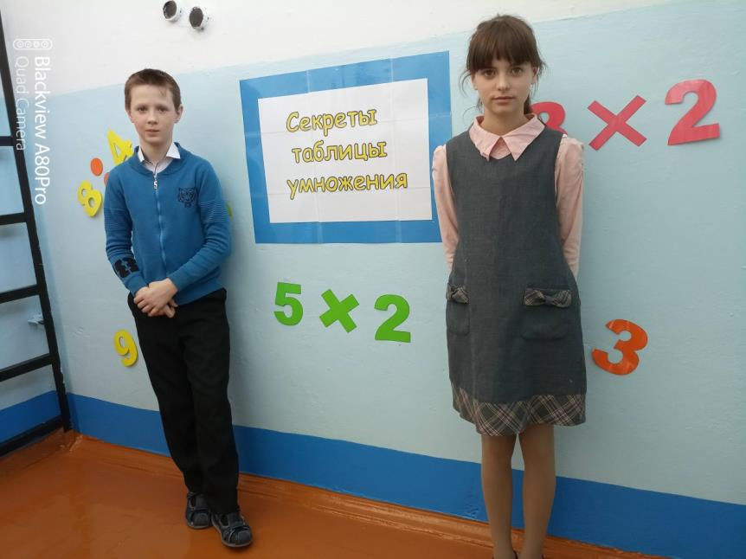
Спасибо за внимание!
Всего доброго!

